Slide 1
个人计算机图形学学习
林仕航

Slide 2
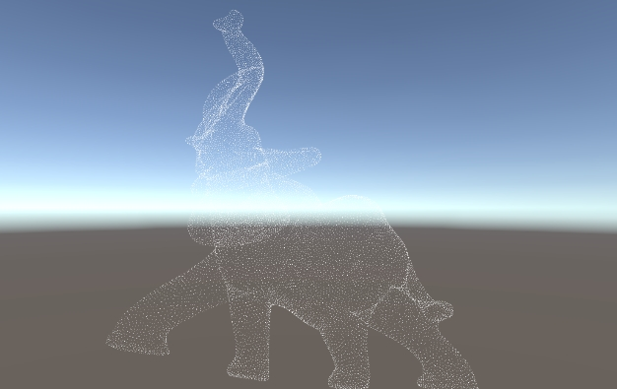
成果展示

Slide 3
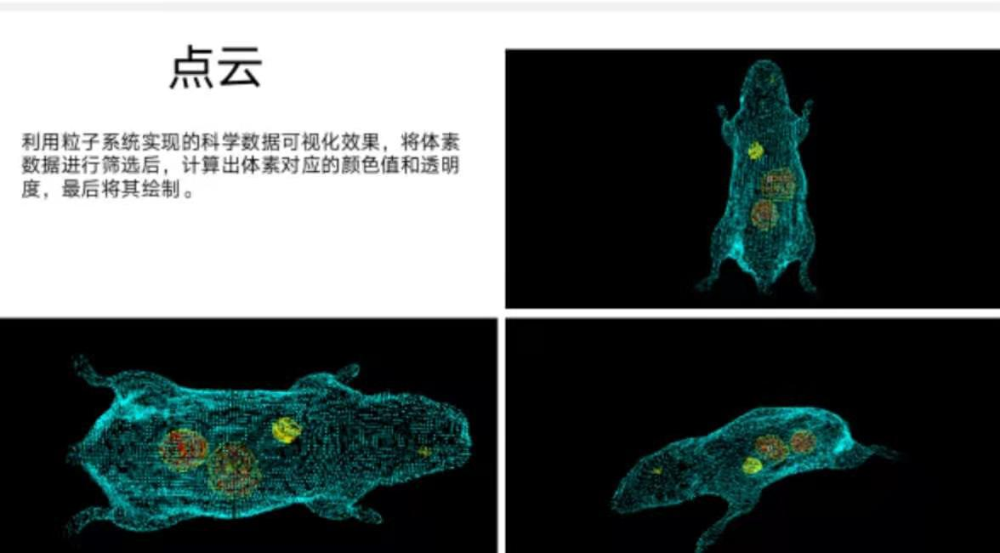
成果展示（PET项目）

Slide 4
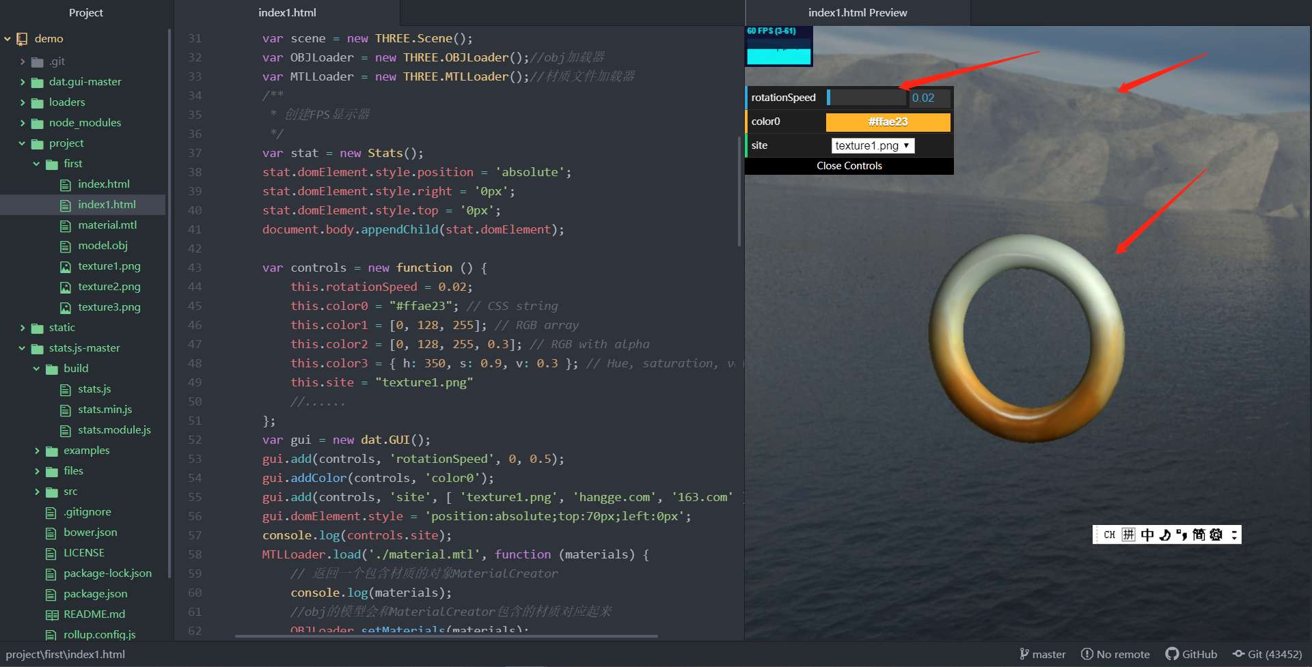
成果展示（天津紫光测控实习）

Slide 5
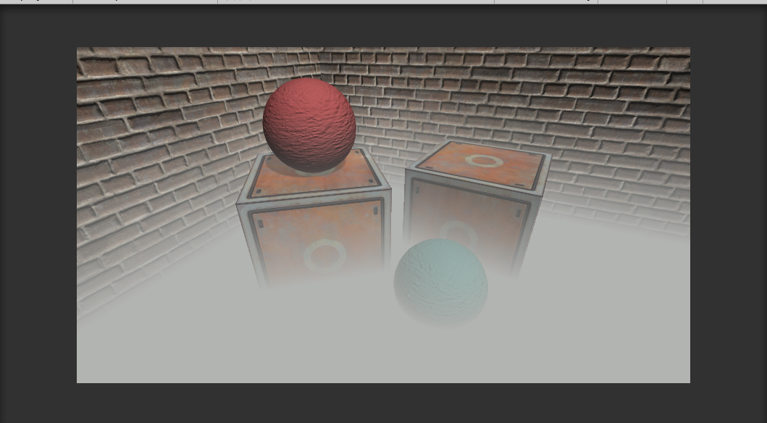
成果展示（UnityShader学习）

Slide 6
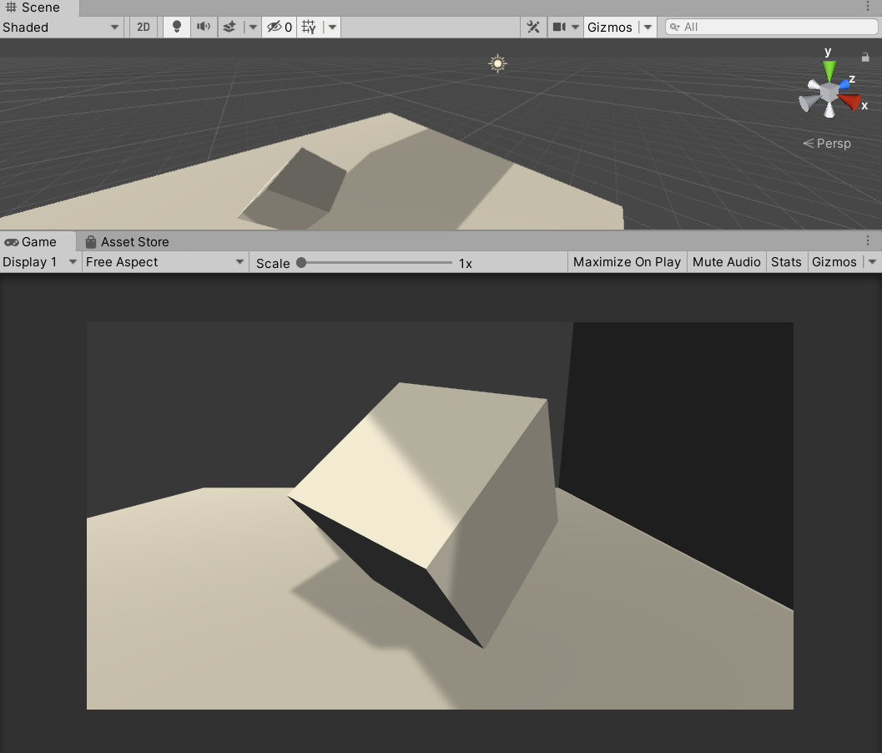
学习成果展示

Slide 7
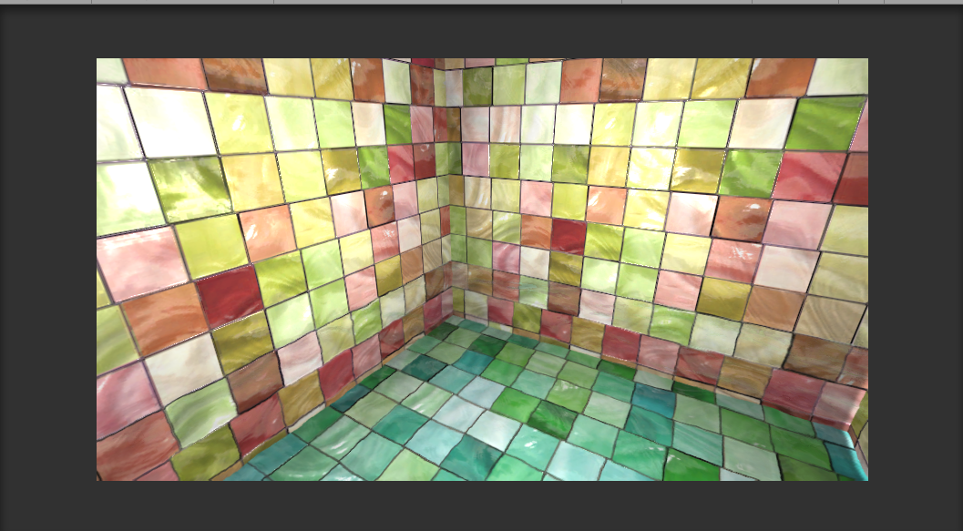
学习成果展示

Slide 8
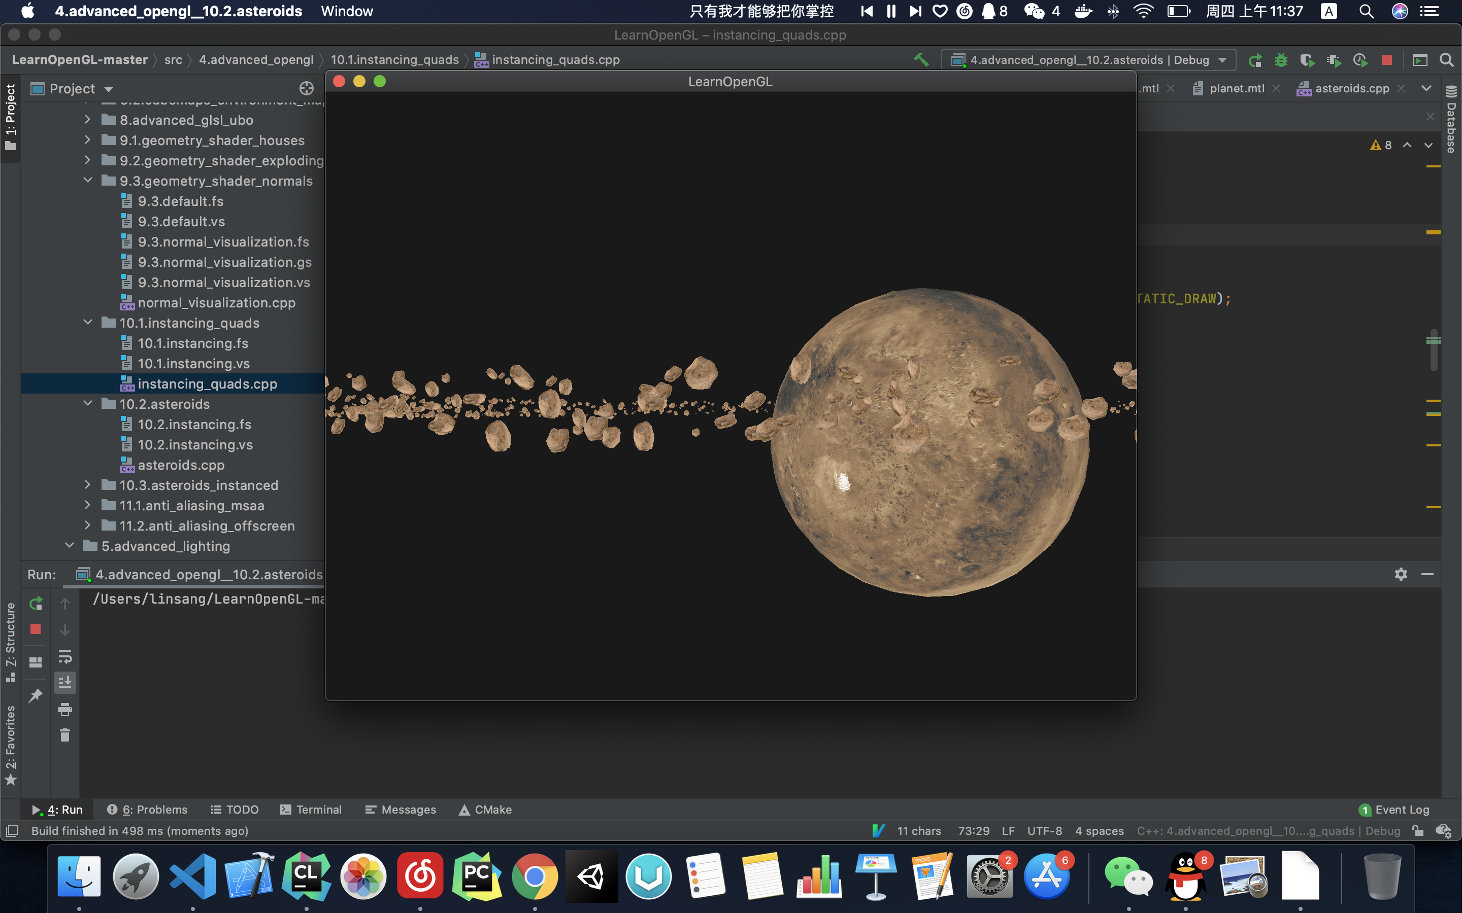
成果展示

Slide 9
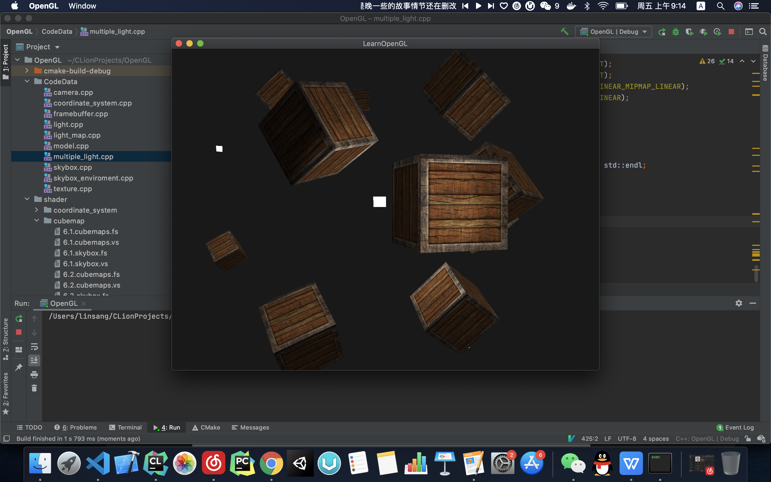
成果展示

Slide 10
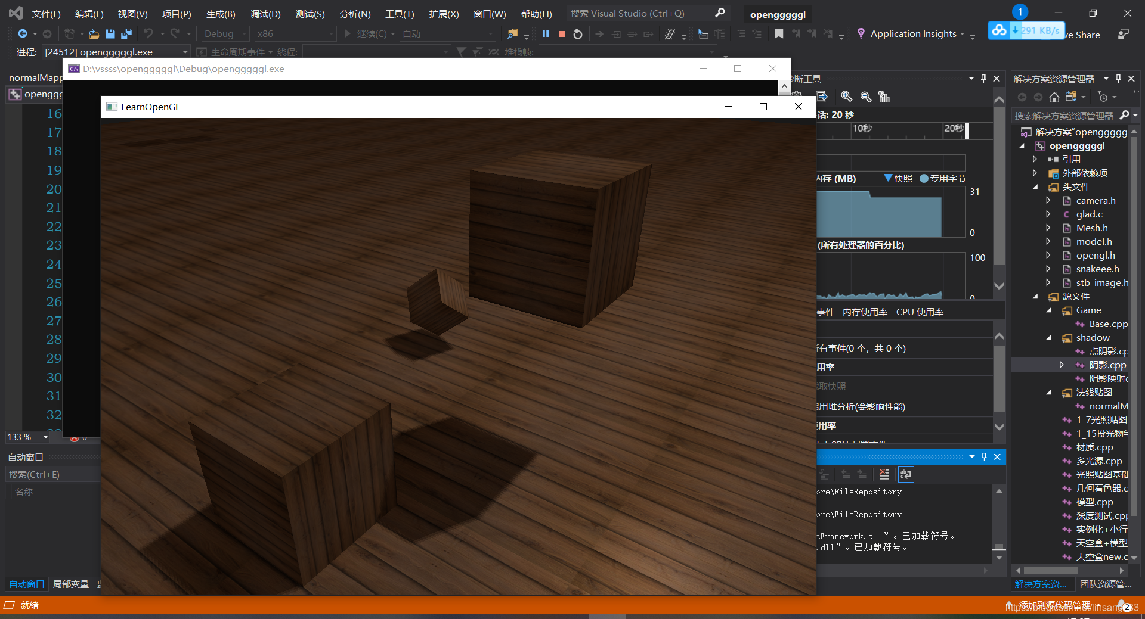
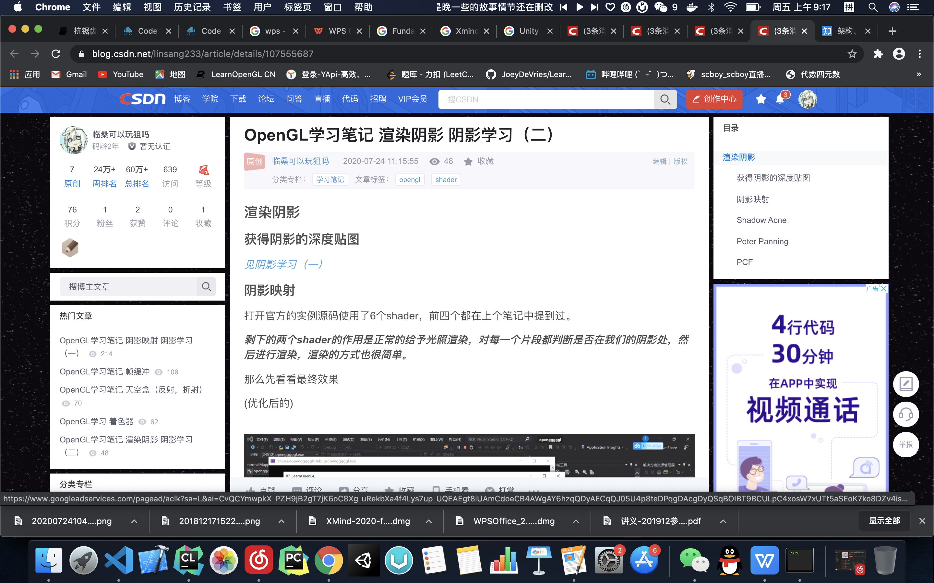
成果展示

